Slide 1
Git
2 CSTC
Franco Callipo

Slide 2
Git

Slide 3
Git
Sistema de control de versiones de proyectos
Un Sistema de Control de Versiones de proyectos, es un sistema que registra los cambios realizados en un archivo o conjunto de archivos a lo largo del tiempo, de modo que se puedan recuperar versiones específicas más adelante.
Es un software que se instala localmente en los equipos.
Es una herramienta usada en la terminal.

Slide 4
Git
Sistema de control de versiones de proyectos
¿Para qué se usa?
Compartir código con otras personas.
Tener un historial de los cambios realizados, saber quién los hizo y cuándo.
Resolver los conflictos que surjan cuando dos o más personas modifiquen el mismo archivo (merge).

Slide 5
Ejemplo

Slide 9
Guardar partida

Slide 10
Guardar partida

Slide 11
Guardar partida

Slide 12
Guardar partida

Slide 13
Guardar partida

Slide 14
Guardar partida

Slide 15
Guardar partida
Guardar partida

Slide 16
Guardar partida
Guardar partida

Slide 17
Guardar partida
Guardar partida

Slide 18
Guardar partida
Guardar partida

Slide 19
Guardar partida

Slide 20
Guardar partida

Slide 21
Guardar partida

Slide 22
Guardar partida
Guardar partida

Slide 23
Guardar partida
Guardar partida

Slide 24
Guardar partida
Guardar partida

Slide 25
Guardar partida
Guardar partida
Guardar partida

Slide 26
Guardar partida
Guardar partida
Guardar partida

Slide 27
Guardar partida
Guardar partida
Guardar partida

Slide 29
¿Como se usa Git?

Slide 30
¿Como se usa Git?
Creamos/borramos/modificamos archivos en una carpeta asociada a un repositorio.

Slide 31
Repositorios

Slide 32
Repositorios
Es un espacio, que tenemos asignado para poder alojar todos los archivos de nuestro proyecto y es donde van a estar todos los commits (puntos de guardado) que forman parte del historial del proyecto.
Repositorios locales: Se encuentra en nuestro equipo, es donde iremos agregando nuestros commits.
Repositorios remotos: Se encuentra en la nube, podemos bajarnos commits que hayan hecho otras personas.

Slide 33
¿Como se usa Git?
Creamos/borramos/modificamos archivos en una carpeta asociada a un repositorio.
Seleccionamos los archivos que van a ser parte del commit.
git add nombre_archivo.cpp

Slide 34
¿Como se usa Git?
Creamos/borramos/modificamos archivos en una carpeta asociada a un repositorio.
Seleccionamos los archivos que van a ser parte del commit.
git add nombre_archivo.cpp
Confirmamos el commit para agregarlo al repositorio.
git commit -m “Mensaje del commit”

Slide 35
¿Como se usa Git?
Creamos/borramos/modificamos archivos en una carpeta asociada a un repositorio.
Seleccionamos los archivos que van a ser parte del commit.
git add nombre_archivo.cpp
Confirmamos el commit para agregarlo al repositorio.
git commit -m “Mensaje del commit”
Subimos los commits de nuestro repositorio local al repositorio remoto.
git push origin master

Slide 36
Comandos de Git

Slide 37
Comandos de Git
git clone https://github.com/fcallipo/Nombre_ejemplo.git
git status
git pull
git add nombre_archivo
git commit -m “Comentario de los cambios realizados”
git push origin master

Slide 38
Comandos de Git
git clone https://github.com/fcallipo/Nombre_ejemplo.git
Este comando se utiliza para clonar un repositorio de GitHub en tu maquina local.

Slide 39
Comandos de Git
git status
Este comando te muestra información sobre qué archivos han sido modificados, agregados o eliminados, y si están listos para ser confirmados (o commiteados).
Te muestra información del estado actual de tu directorio de trabajo y el área de preparación (staging area) en relación con el repositorio.

Slide 40
Comandos de Git
git pull
Este comando se utiliza para traer todos los cambios del repositorio en GitHub y los integra automáticamente en tu maquina local.

Slide 41
Comandos de Git
git add nombre_archivo
Este comando se utiliza para agregar cambios selectivos a la área de preparación (staging area).
La opción "-p" significa parche, lo que te permite revisar cada cambio y decidir si quieres agregarlo al próximo commit o no.

Slide 42
Comandos de Git
git commit -m “Comentario de los cambios realizados”
Este comando se utiliza para confirmar (o commitear) los cambios en tu maquina local.
La opción "-m" se utiliza para agregar un mensaje al commit que describe los cambios que realizaste. Es importante proporcionar un mensaje descriptivo que explique los cambios realizados.

Slide 43
Comandos de Git
git push origin master
Este comando se utiliza para enviar tus commits locales al repositorio de GitHub.
Esto actualiza el repositorio en GitHub con tus cambios locales.

Slide 44
Comandos útiles

Slide 45
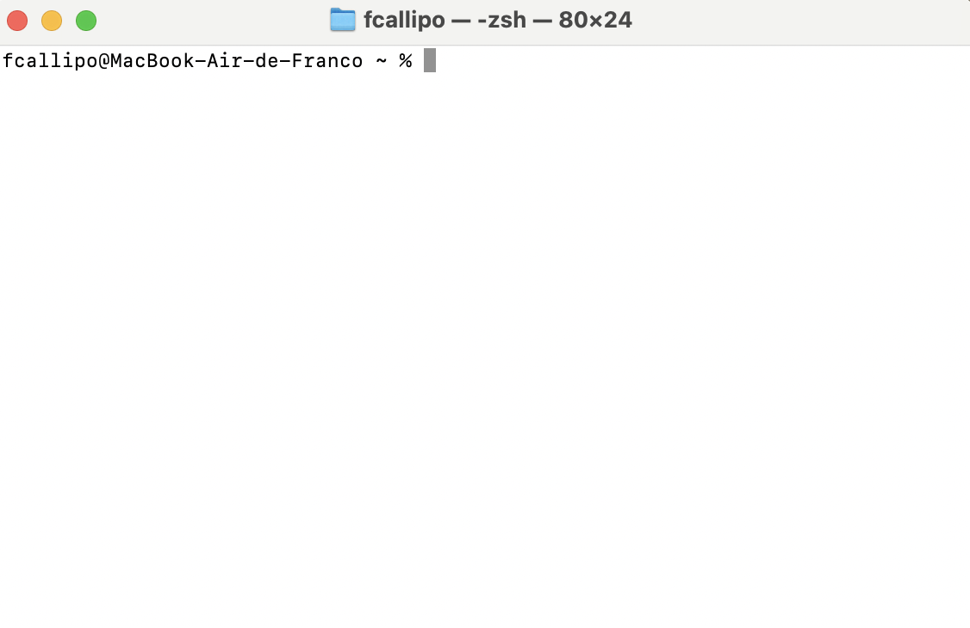
Terminal

Slide 46
Comandos útiles
ls
List: Se utiliza en sistemas Unix y Linux para mostrar el contenido de un directorio (carpeta).

Slide 47
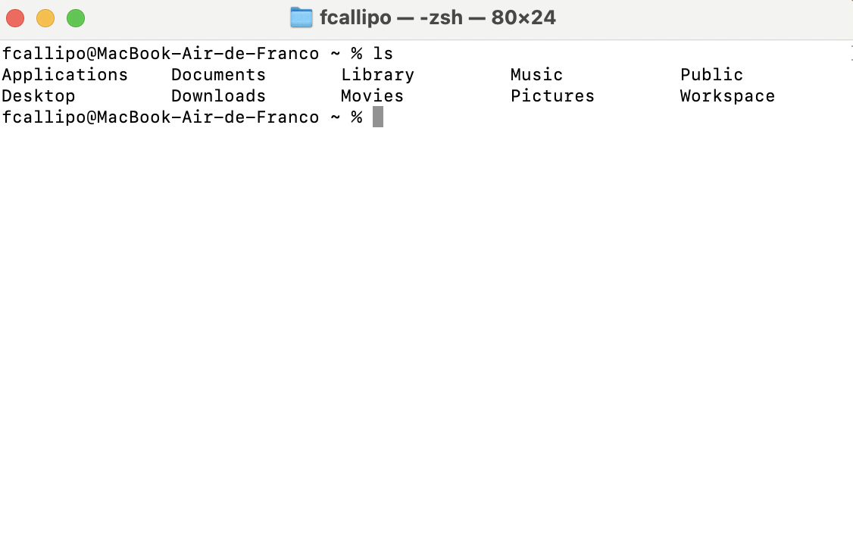
Terminal

Slide 48
Comandos útiles
ls
List: Se utiliza en sistemas Unix y Linux para mostrar el contenido de un directorio (carpeta).
cd nombre_carpeta
Change directory: Se utiliza para cambiar el directorio actual en el que estás trabajando en la terminal.

Slide 49
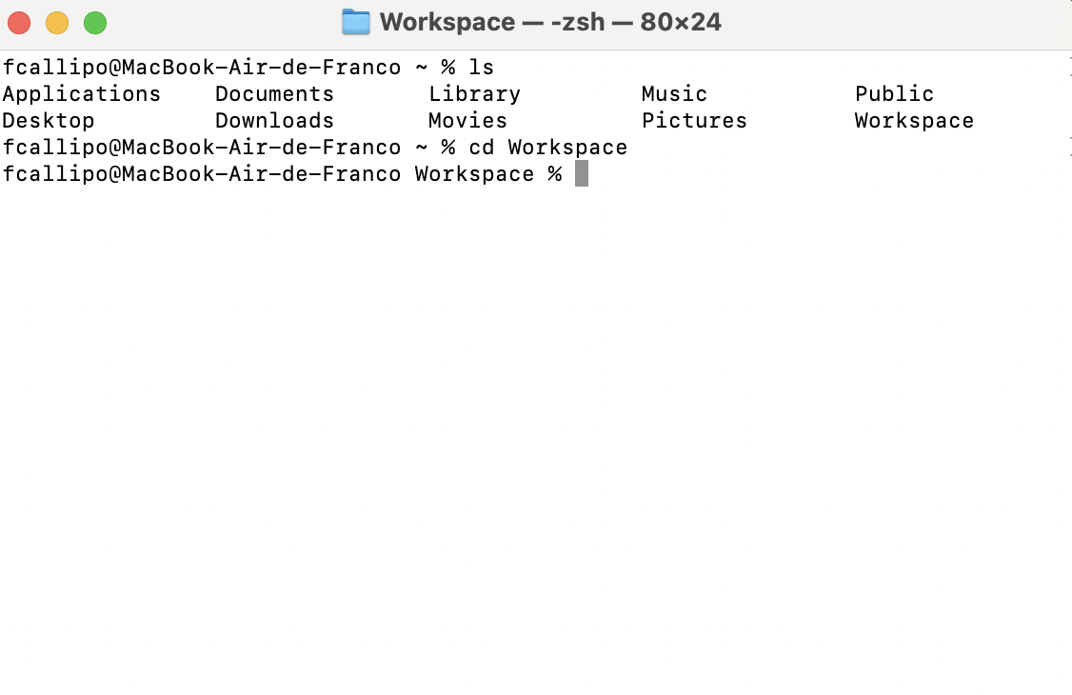
Terminal

Slide 50
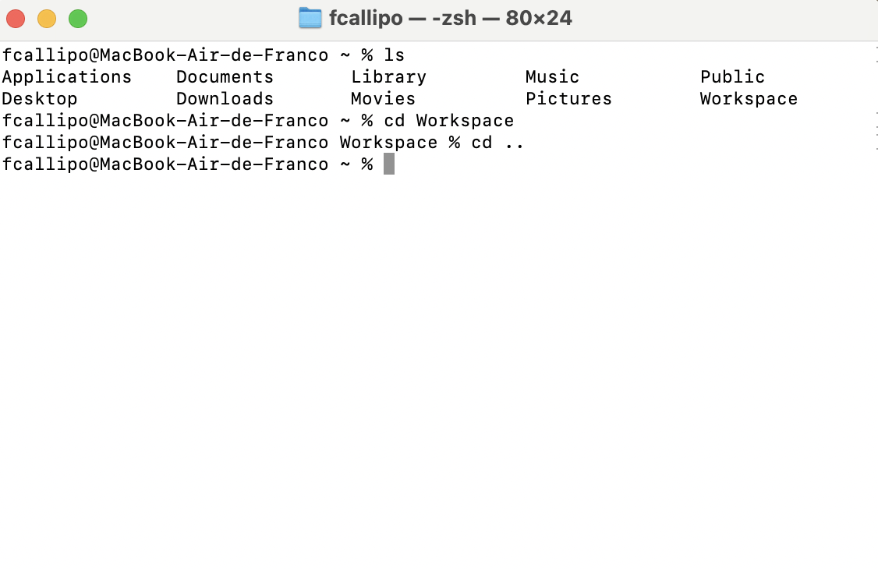
Terminal

Slide 51
Comandos útiles
ls
List: Se utiliza en sistemas Unix y Linux para mostrar el contenido de un directorio (carpeta).
cd nombre_carpeta
Change directory: Se utiliza para cambiar el directorio actual en el que estás trabajando en la terminal.
mkdir nombre_carpeta
Make directory: Se utiliza en sistemas Unix y Linux para crear nuevos directorios (carpetas).

Slide 52
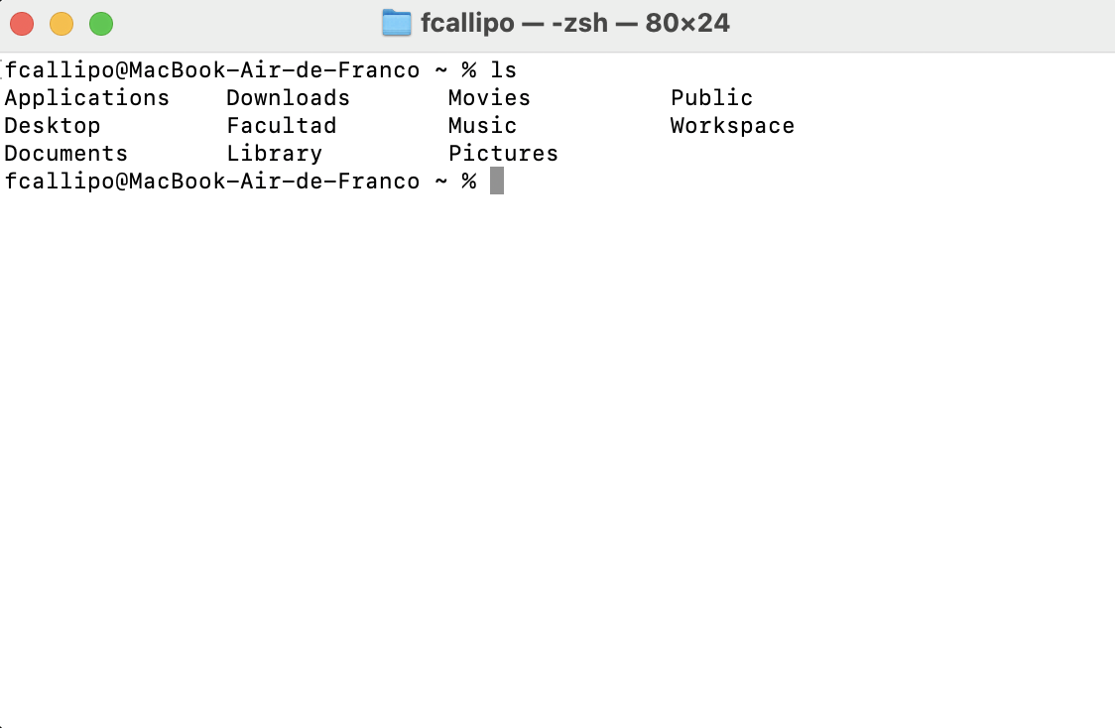
Terminal

Slide 53
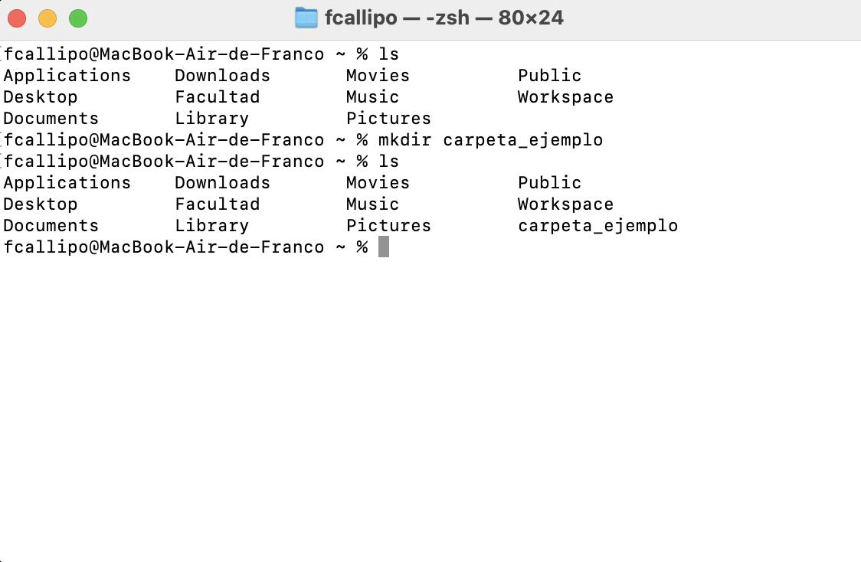
Terminal

Slide 54
Comandos útiles
ls
List: Se utiliza en sistemas Unix y Linux para mostrar el contenido de un directorio (carpeta).
cd nombre_carpeta
Change directory: Se utiliza para cambiar el directorio actual en el que estás trabajando en la terminal.
mkdir nombre_carpeta
Make directory: Se utiliza en sistemas Unix y Linux para crear nuevos directorios (carpetas).
rm -r nombre_carpeta
Remove: Se utiliza en sistemas Unix y Linux para eliminar archivos y directorios.

Slide 55
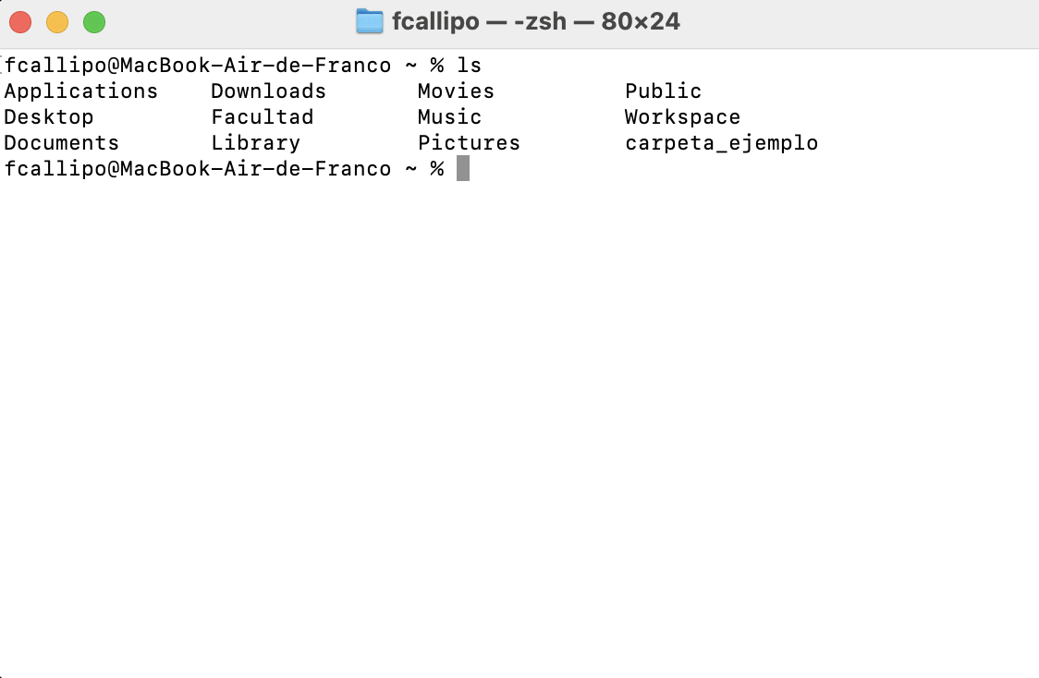
Terminal

Slide 56
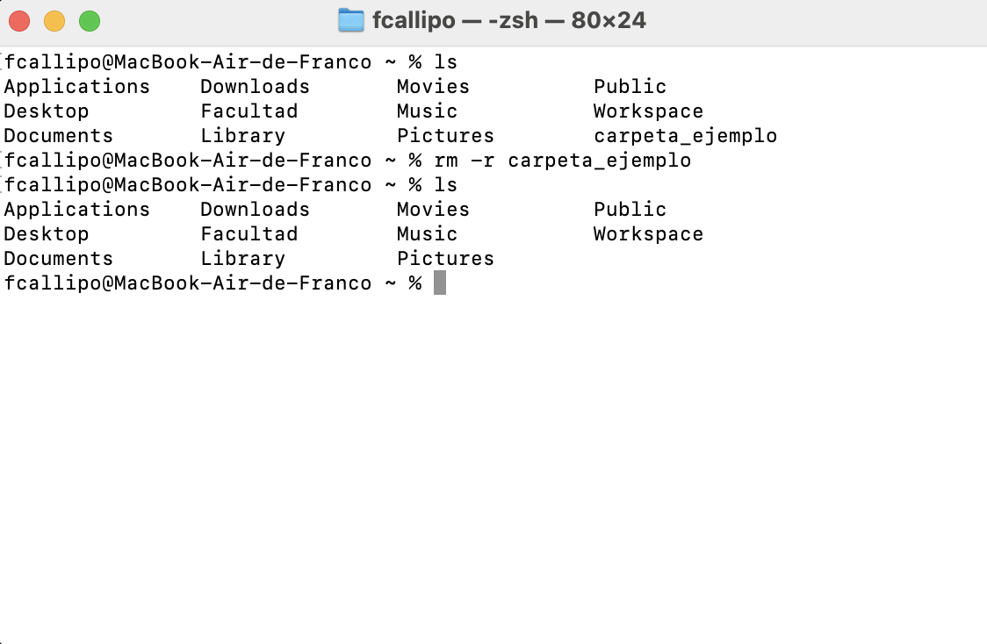
Terminal

Slide 57
Comandos útiles
ls
List: Se utiliza en sistemas Unix y Linux para mostrar el contenido de un directorio (carpeta).
cd nombre_carpeta
Change directory: Se utiliza para cambiar el directorio actual en el que estás trabajando en la terminal.
mkdir nombre_carpeta
Make directory: Se utiliza en sistemas Unix y Linux para crear nuevos directorios (carpetas).
rm -r nombre_carpeta
Remove: Se utiliza en sistemas Unix y Linux para eliminar archivos y directorios.
clear
Se utiliza para limpiar la pantalla de la terminal, lo que hace que la ventana de la terminal se vuelva a mostrar en blanco.

Slide 58
Terminal

Slide 59
Terminal

